Slide 1
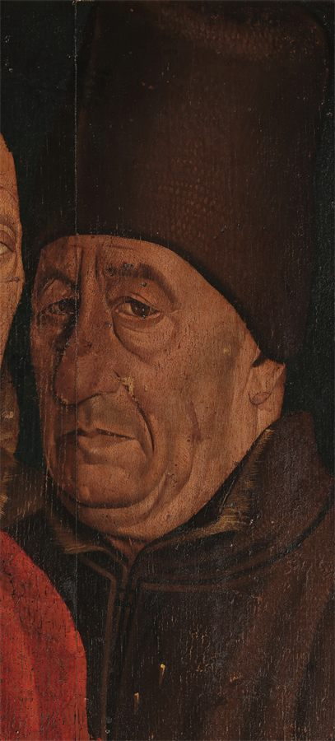
PORTUGUÊS, 1.º ANO, MÓDULO 1, LIÇÃO M1-F07, UNIDADE 3
EPI
7
Lisboa cercada
Primeiro, as torres brilham. Depois, as pessoas esgravatam a terra à procura de um grão de trigo.
Figura identificada como Fernão Lopes, Painéis de São Vicente (Nuno Gonçalves, século XV). Domínio público
lê, faz, leva
Lição M1-F07, Lisboa cercada
1

Slide 2
ABRIR, CINCO MINUTOS
EPI
Quem conta a história, e com que provas?
Lição M1-F07, Lisboa cercada
2

Slide 3
LER: A — A CIDADE PREPARADA
EPI
Havia mais nestas torres muitas lanças d'armas, e bacinetes, e d'outras armaduras, que reluziam tanto, que bem mostrava cada uma torre por si que abastaria pera se defender.
[…] Ordenou o Mestre com as gentes da cidade, que fosse repartida a guarda dos muros pelos fidalgos e cidadãos […], e em cada uma quadrilha havia um sino pera repicar, quando tal cousa viesse, e como cada um ouvia o sino da sua quadrilha, logo todos direitamente corriam pera lá.
Fernão Lopes, Crónica de D. João I (edição de 1897), cap. CXVI.
Lição M1-F07, Lisboa cercada
3

Slide 4
LER: B — A CIDADE COM FOME (1 DE 2)
EPI
Na cidade não havia trigo pera vender, e se o havia era mui pouco, e tão caro que as pobres gentes não podiam chegar a ele, que valia cada alqueire quatro libras, e o alqueire do melhor quarenta soldos, e a canada de vinho três e quatro libras, e padeciam mui apertadamente, e dia havia aí, que ainda que dessem por um pão uma dobra, o não achavam à venda, e começaram a comer pão de bagaço de azeitona, e dos queijos das malvas e raízes d'ervas, e outras desacostumadas cousas pouco amigas da natureza. E tais i haviam, que se mantinham em alféloas.
Fernão Lopes, Crónica de D. João I (edição de 1897), cap. CXLVIII.
Lição M1-F07, Lisboa cercada
4

Slide 5
LER: B — A CIDADE COM FOME (2 DE 2)
EPI
No lugar onde costumavam a vender o trigo, andavam homens e moços esgravatando a terra, e se achavam algum grão de trigo metiam-no na boca, sem tendo outro mantimento.
Outros se fartavam d'ervas e bebiam tanta água, que achavam homens e cachopos jazer mortos inchados nas praças, e em outros lugares.
Fernão Lopes, Crónica de D. João I (edição de 1897), cap. CXLVIII.
Lição M1-F07, Lisboa cercada
5

Slide 6
O ESSENCIAL
EPI
Três coisas a fixar
1
Em 1384 o rei de Castela cercou Lisboa, de finais de maio a 3 de setembro; Fernão Lopes mostra a cidade duas vezes.
2
Primeiro a cidade preparada: muralhas, torres, quadrilhas, sinos; depois a cidade com fome: o trigo contado a grãos.
3
Comparar os dois capítulos é ver como o cronista muda o ponto de vista para dar força, e depois sofrimento, ao mesmo povo.
Lição M1-F07, Lisboa cercada
6

Slide 7
VER, E COMPLETAR NO CADERNO
EPI
Completa no caderno
 | A | B
Imagem da cidade
Uma expressão
Que desigualdade ou união mostra
Lição M1-F07, Lisboa cercada
7

Slide 8
VER
EPI
Contexto
Em 1384, o rei de Castela cercou Lisboa, de finais de maio a 3 de setembro. O cerco foi levantado sobretudo por causa da peste que atingiu o exército castelhano.
Lição M1-F07, Lisboa cercada
8

Slide 9
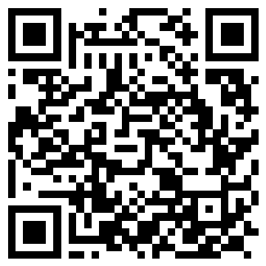
AGORA NO TELEMÓVEL, QUINZE MINUTOS
EPI
Abre a lição no telemóvel
1
Lê e responde aos cartões, um de cada vez
2
No fim, o cartão extra
3
O percurso marca a lição como feita
pedrohfernandes-klk.github.io/​pt/​m1/​licao-m1-f07/​
Lição M1-F07, Lisboa cercada
9

Slide 10
PAUSA: CARTÕES NO TELEMÓVEL
EPI
Três minutos, com placar
1
Na lição, toca em «Sala» e escreve o código do ecrã e uma alcunha
2
Faz os cartões que o ecrã indica
3
Quando acabares, olha para o placar
pedrohfernandes-klk.github.io/​pt/​m1/​licao-m1-f07/​
Lição M1-F07, Lisboa cercada
10

Slide 11
SÍNTESE
EPI
Para fixar
1
O mesmo cronista mostra a mesma cidade duas vezes: as torres que «reluziam tanto» (cap. CXVI) e os homens a esgravatar a terra (cap. CXLVIII).
2
Os números fazem o trabalho da prova: quatro libras o alqueire, uma dobra por um pão que não se acha.
3
O que a crónica não diz, quantos morreram, é onde começa a pergunta do historiador; o ponto de vista castelhano lembra que quem cerca também sofre.
Lição M1-F07, Lisboa cercada
11

Slide 12
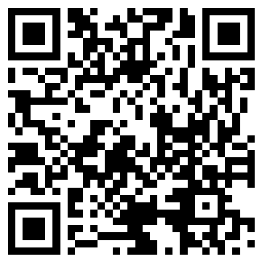
ATÉ À PRÓXIMA AULA
EPI
No telemóvel ou no PC da escola
1
Termina o baralho da lição M1-F07 e o cartão extra
2
Espreita a lição seguinte, «E, mas, portanto»
3
Antes de sair: foto do caderno para o portefólio
pedrohfernandes-klk.github.io/​pt/​m1/​
Lição M1-F07, Lisboa cercada
12

